Slide 1
Enkel Rapportgenerering
Mastergradsforsvar for Haakon Løtveit
Vår 2015
AuRa: Automatisk Rapportgenerering

Slide 2
Forskningsmål

Slide 3
Hvorfor
Datamaskiner er til for å hjelpe oss
Vi er ikke til for å hjelpe datamaskiner
Historien om å manuelt lage rapporter
Vi er i 2015! Hoverboards!

Slide 4
Hva er AuRa?
Et språk
Et system
En måte å se på rapportering på
Hva med andre måter?

Slide 5
Språk
Enkelt, tydelig, konsekvent
Lispinspirert notasjon

Slide 6
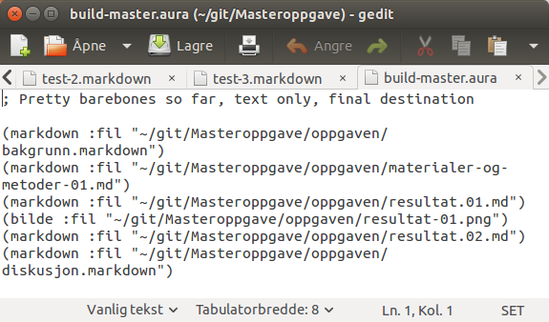
Språk

Slide 7
System
Front-end/Back-end
Mellomformat for utvidbarhet

Slide 8
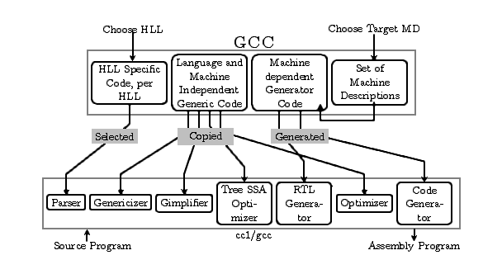
System

Slide 9
Tenkemåte
Abstraksjon
- ASM til Prolog
- Grep til SQL
La Venn Datamaskin gjøre det.
Hva, ikke hvordan.

Slide 10
Frontend
Direktiver beskriver hva
Kompileres ned til mellomformat

Slide 11
Backend
Leser kun mellomformat
Gir kun ut et format per backend
Lett å lage nye

Slide 12
Demo
For å unngå krøll er demoen tatt opp
og lagt på YouTube.

Slide 13
Oppsummering
Er AuRa behagelig å jobbe med?
AuRa Quo Vadis?
- Testing
- Flere dataformat
- Refaktorering

Slide 14
Takk for meg!
Spørsmål er velkomne

